Slide 1
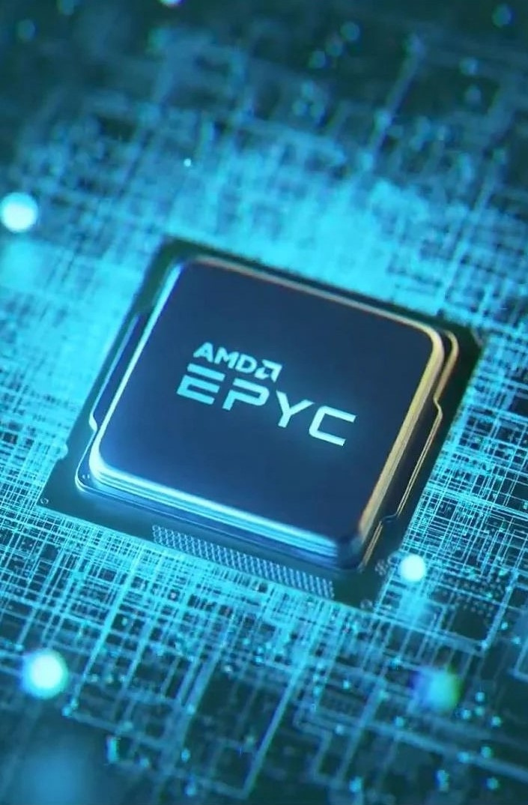
Group 8 Project
Giới thiệu về
CPU AMD EPYC™
Members:
Nguyễn Đức Thái
Cao Thanh Tùng
Nguyễn Việt Hoàng
Trần Minh Hiếu
Vũ Nam Dương

Slide 2
Mục lục
I. Khái quát chung
II. Lịch sử phát triển
III. Đặc điểm các thế hệ EPYC
IV. Ứng dụng chủ yếu
V. Sự thay đổi về kiến trúc của AMD EPYC so với kiến trúc x86 truyền thống

Slide 3

I. Khái quát chung

Slide 4
CPU AMD EPYC
Là dòng vi xử lý x86-64 đa lõi được thiết kế và phát triển bởi công ty công nghệ AMD
Ra mắt vào năm 2017, chủ yếu hướng đến thị trường máy chủ và hệ thống nhúng
Được thiết kế dựa trên kiến trúc vi mô Zen phổ biến trên nhiều dòng chip khác nhau của AMD

Slide 5
II. Lịch sử phát triển

Slide 6
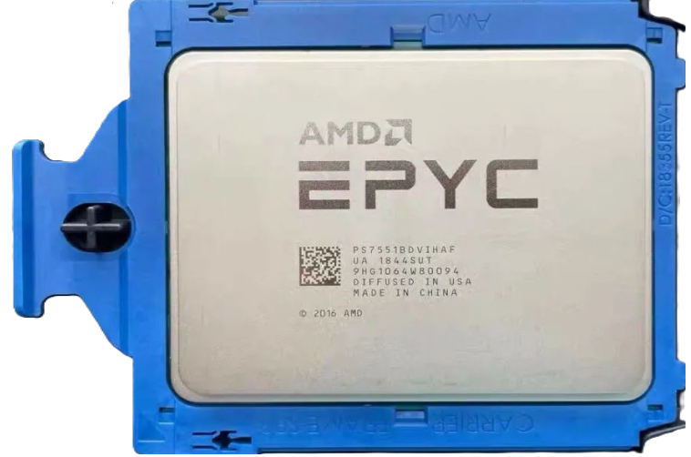
AMD EPYC™ 7551 (7001 Series)
Tháng 5 năm 2017: Ra mắt Epyc 7001 'Naples', mở rộng tới 32 lõi và 64 luồng, không hề kém cạnh đối thủ là Intel Xeon.

Slide 7
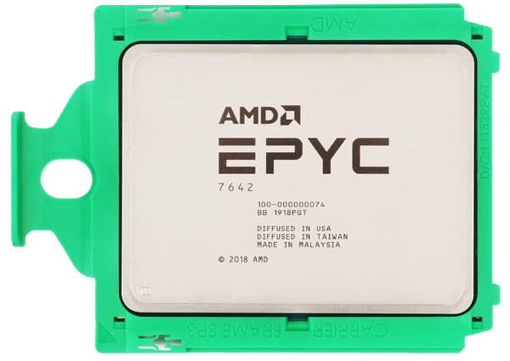
AMD EPYC™ 7642 (7002 Series)
Tháng 8 năm 2019: Epyc 7002 'Rome', hiệu suất tăng đáng kể so với thế hệ tiền nhiệm và chuẩn kết nối PCIe được nâng cấp lên phiên bản 4.0.

Slide 8
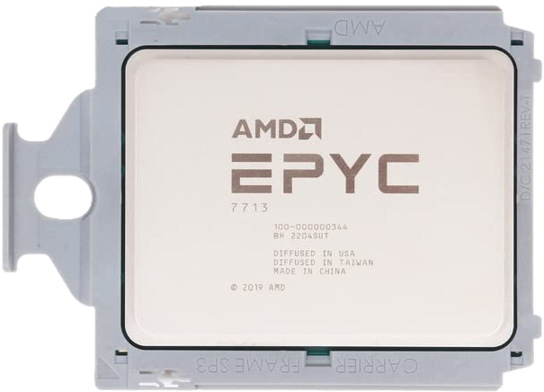
AMD EPYC™ 7713 (7003 Series)
Năm 2021: Ra mắt Epyc 7003 'Milan', sử dụng kiến trúc Zen 3, hiệu suất tăng 22% so với phiên bản tiền nhiệm.

Slide 9
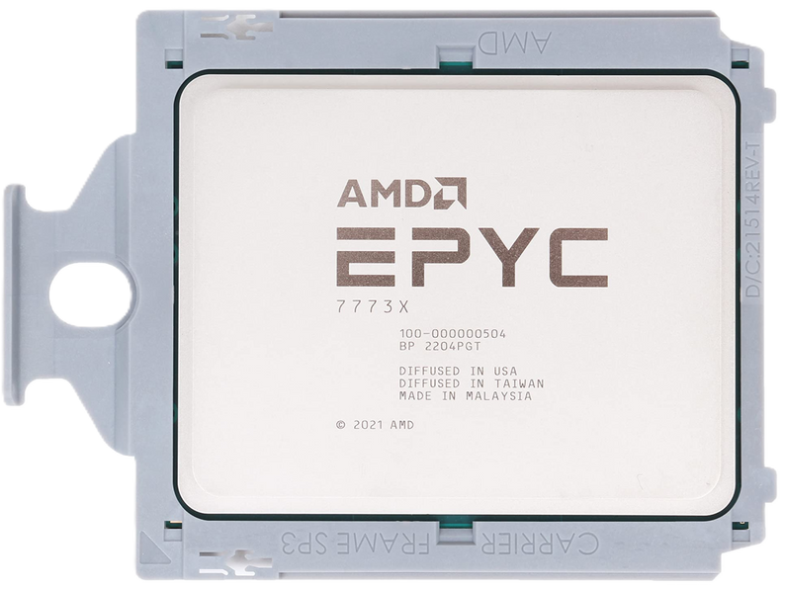
AMD EPYC™ 7773X (7003 Series)
Tháng 3 năm 2022: AMD ra mắt Epyc Milan-X 3D V-Cache, tăng kích hướng bộ nhớ cache L3 lên 768MB, gấp 3 lần so với các dòng Milan 2021.

Slide 10
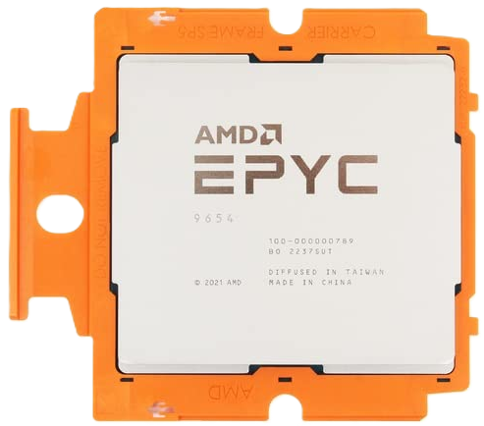
AMD EPYC™ 9654 4th Gen
Tháng 11 năm 2022: Epyc 'Genoa' sử dụng vi kiến trúc Zen 4 được ra mắt vào năm 2021, mở rộng lên tới 96 lõi và 192 luồng với hiệu suất tăng 4 lần so với Intel Xeon 8380.

Slide 11
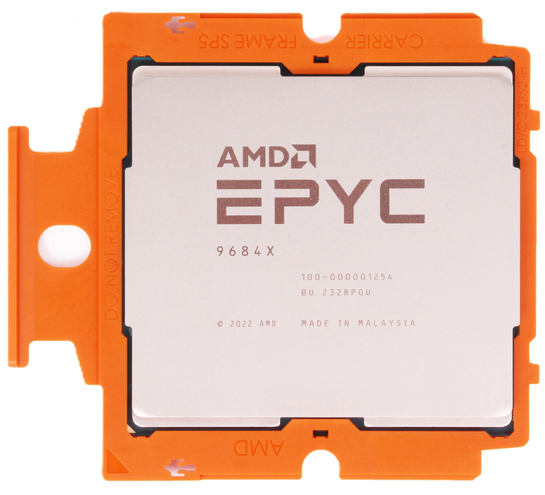
AMD EPYC™ 9684X 4th Gen
Tháng 6 năm 2023: Ra mắt Genoa-X với 3D-Vcache, tăng bộ nhớ L3 lên 1152, gấp 3 lần so với Genoa 2022 đồng thời phát hành vi kiến trúc Zen 4c 'Bergamo' với 128 lõi và dòng CPU điện năng thấp 'Siena' với 64 lõi.

Slide 12
III. Đặc điểm các thế hệ EPYC

Slide 13
EPYC NAPLES
Naples là tên mã của bộ xử lý máy chủ cấp doanh nghiệp của AMD dựa trên kiến ​​trúc vi mô Zen. Vi xử lý của Naples hỗ trợ tới 32 lõi và được chế tạo trên quy trình 14 nm của GlobalFoundries.
Đặc điểm chung của dòng chip Naples
Số lõi | 32
Số luồng | 64
Phiên bản PCIe | 3.0 (128 làn)
Bộ nhớ hỗ trợ | DDR4-2666 ECC 8 kênh (chip 7251 chỉ hỗ trợ DDR4-2400)

Slide 14
EPYC ROME
Hệ thống AMD Rome trên chip là một loạt bộ xử lý đa hiệu suất cao được AMD thiết kế dựa trên kiến ​​trúc vi mô Zen 2. Các chip logic trên Rome được chế tạo trên quy trình TSMC 7 nm với các thành phần I/O được sản xuất trên quy trình 14 nm của GlobalFoundries. Rome SoC hỗ trợ cả đa xử lý đơn và 2 chiều với tối đa 64 lõi (và 128 luồng) trên mỗi bộ xử lý với tổng số lên tới 128 lõi (và 256 luồng) cho hệ thống MP 2 chiều.
Đặc điểm chung của dòng chip Rome
Số lõi | 64
Số luồng | 128
Phiên bản PCIe | 4.0 (128 làn)
Bộ nhớ hỗ trợ | DDR4-3200 ECC 8 kênh

Slide 15
EPYC MILAN
Chip AMD EPYC Milan là dòng CPU máy chủ thế hệ thứ 3 dựa trên kiến trúc vi mô Zen 3 của AMD. Được ra mắt vào năm 2021, Milan là sự kế nhiệm cho dòng chip EPYC Rome và mang đến nhiều cải tiến về hiệu suất.
Đặc điểm chung của dòng chip Milan
Số lõi | 64
Số luồng | 128
Phiên bản PCIe | 4.0 (128 làn)
Bộ nhớ hỗ trợ | DDR4 SDRAM 8 kênh 64/72 bit, tối đa 1600 MHz (PC4-25600 - DDR4-3200), băng thông 204.8 GB/s

Slide 16
EPYC GENOA
Chip AMD EPYC Genoa là một bước tiến vượt bậc trong lĩnh vực vi xử lý dành cho máy chủ, mang lại hiệu suất cao và khả năng xử lý đa nhiệm ấn tượng. Được giới thiệu vào tháng 11 năm 2022, dòng chip này sử dụng kiến trúc Zen 4, cung cấp một sự cải thiện đáng kể về hiệu suất so với các thế hệ trước.
Đặc điểm chung của dòng chip Genoa
Số lõi | 96
Số luồng | 192
Phiên bản PCIe | 5.0 (128 làn)
Bộ nhớ hỗ trợ | DDR5-4800 12 kênh

Slide 17
IV. Ứng dụng chủ yếu

Slide 18






Ứng dụng của CPU AMD EPYC
Điện toán đám mây
Mạng lưới CDN
Tính toán hiệu suất cao
AMD
EPYC
Cơ sở dữ liệu
Học máy và AI
Công nghệ ảo hóa

Slide 19
Điện toán đám mây: Lưu trữ, xử lí dữ liệu
Tính toán hiệu suất cao: Mô phỏng khoa học, tính toán tài nguyên thiên nhiên
Học máy và AI: Phân tích dữ liệu lớn
Mạng lưới CDN: Tối ưu phân phối nội dung trên Internet
Cơ sở dữ liệu: Khai thác MySQL, PostgreSQL, và Microsoft SQL Server
Công nghệ ảo hóa: Tối ưu khả năng quản lý tài nguyên máy chủ

Slide 20
V. Sự thay đổi về kiến trúc của AMD EPYC so với kiến trúc x86 truyền thống

Slide 21
Tổng quan
Kiến trúc x86 truyền thống là kiến trúc tập lệnh 8086 được Intel ra mắt vào năm 1978, phố biến với các thế hệ máy tính cá nhân trong các gia đình tại thời điểm đó đồng thời cấp phép sản xuất cho các công ty khác như AMD, VIA, ...
AMD EPYC được phát triển dựa trên kiến trúc x86 truyền thống, tuy nhiên nó được cải tiến đáng kể để gia tăng hiệu suất và khả năng mở rộng cho các ứng dụng máy chủ đòi hỏi khắt khe nhằm đáp ứng xu thế của thị trường hiện tại.

Slide 22
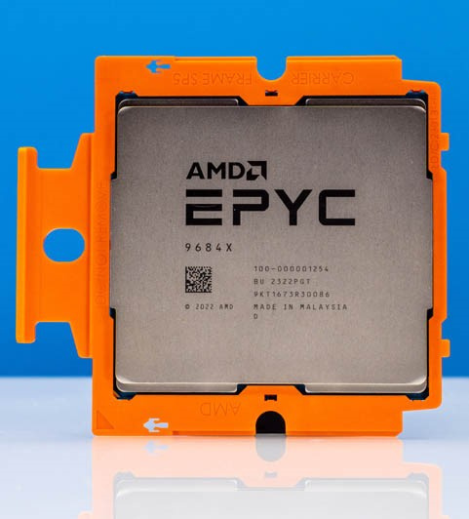
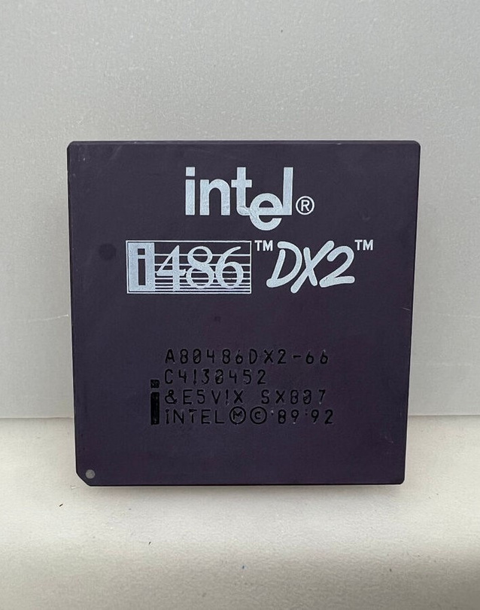
So sánh cụ thể
VS
AMD EPYC 9684X
Intel i486DX2

Slide 23
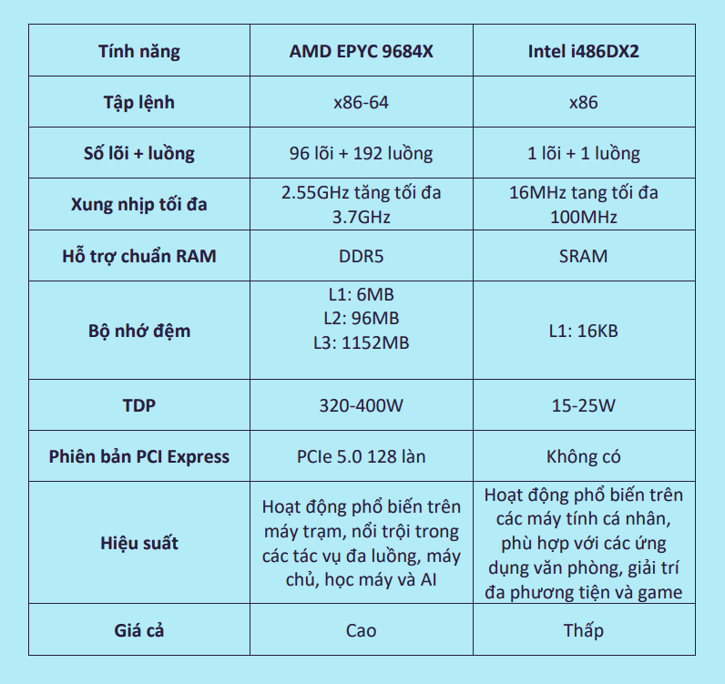
Qua bảng so sánh có thể thấy:
EPYC 9684X có những đặc tính kĩ thuật được cải tiến rất nhiều so với i486DX2 ở những thập niên 80-90 thế kỉ XX. Sự cải tiến giúp EPYC xử lí những công việc phức tạp đồng thời giá thành cũng rất cao so với 1 mẫu CPU cơ bản đời cũ như i486DX2.
Nhìn chung:
Mặc dù i486DX2 đã lỗi thời từ lâu, nhưng nó vẫn là một bộ vi xử lý quan trọng trong lịch sử máy tính. Nó đánh dấu bước tiến lớn về hiệu suất và mở đường cho sự phát triển của các bộ vi xử lý mạnh mẽ hơn sau này. Các thế hệ AMD EPYC đã thừa hưởng kiến trúc truyền thống này và sau đó đã mở rộng và phát triển nó trở nên tân tiến và mạnh mẽ hơn để đáp ứng khối lượng tác vụ máy tính lớn hơn gấp nhiều lần.

